Slide 1
«Разработка системы, реализующей генетический алгоритм и применение её к расположению вершин графа на плоскости»
09.03.04 ПРОГРАММНАЯ ИНЖЕНЕРИЯ
Когановский Г.И.
Б22-534
к.т.н., доцент
Короткова М.А.
Москва, 2025

Slide 2
Реферат
Пояснительная записка содержит 75 страниц. Количество источников – 16. Количество рисунков – 33. Количество таблиц – 11.
Ключевые слова: генетические алгоритмы, многокритериальная оптимизация, теория графов, укладка графов.
Целью данной работы является разработка системы, реализующей генетический алгоритм, и применение ее к расположению вершин графа на плоскости.

Slide 3
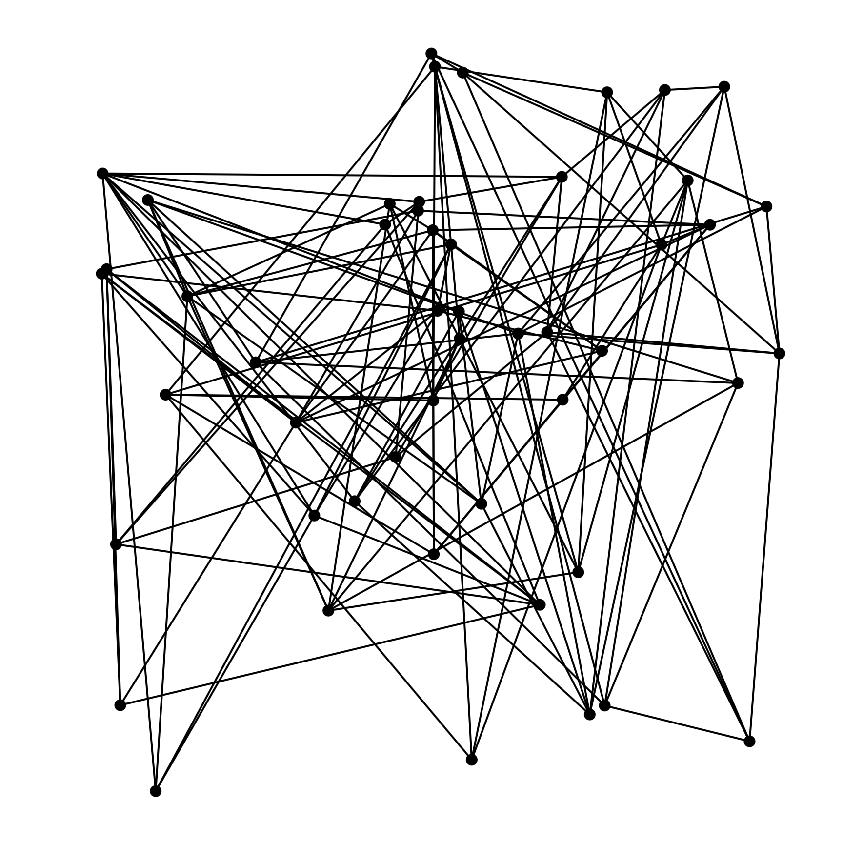
Актуальность работы
Графы представляют собой фундаментальный математический инструмент для моделирования сложных систем, находящий широкое применение в биоинформатике (анализ белковых взаимодействий, генетических сетей), социологии (визуализация социальных связей), информационных технологиях (проектирование компьютерных сетей, баз данных, схемотехника) и анализе больших данных (представление зависимостей и структур). Эффективная визуализация графов значительно улучшает читаемость и интерпретацию данных, делая сложные взаимосвязи интуитивно понятными.

Slide 4
Цель УИР
Разработка и исследование генетических алгоритмов для эффективного решения многокритериальной задачи укладки графов на плоскости.
Для достижения поставленной цели были решены следующие задачи.
Разработать новые гибридные генетические алгоритмы и специализированные операторы, адаптированные для одновременной оптимизации нескольких эстетических критериев укладки графа.
Спроектировать и реализовать модульную программную систему (библиотеку), позволяющую гибко настраивать и применять разработанные алгоритмы для проведения экспериментальных исследований.
Провести экспериментальное сравнение разработанных алгоритмов с существующими аналогами, доказать их эффективность и выявить оптимальные параметры для решения задачи.

Slide 5
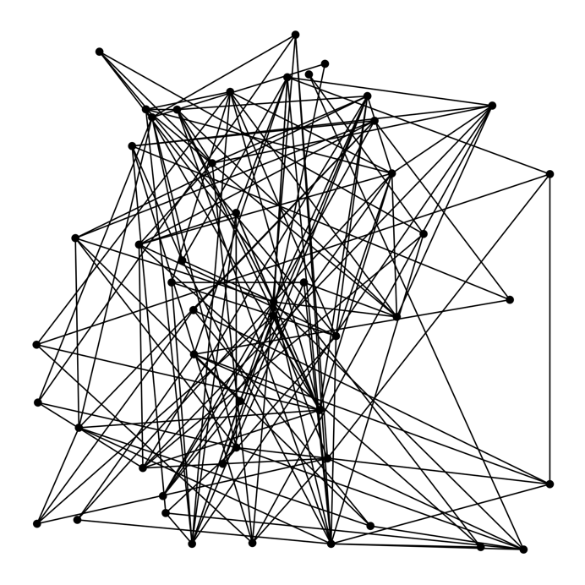
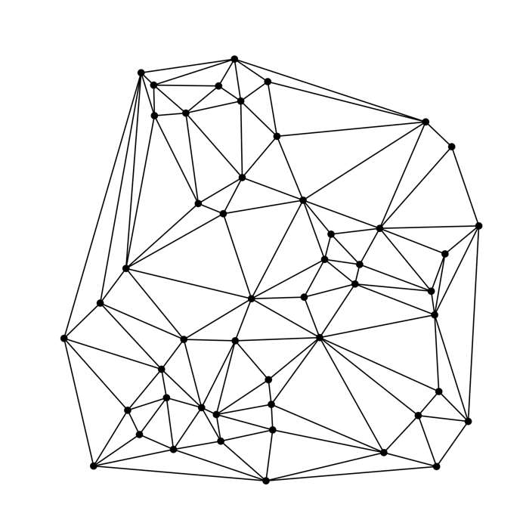

Результаты анализа
Плоская и произвольная укладки планарного графа с 50 вершинами (ПЛ50)
Произвольный граф с 50 вершинами и 150 ребрами (ПР50)

Slide 6
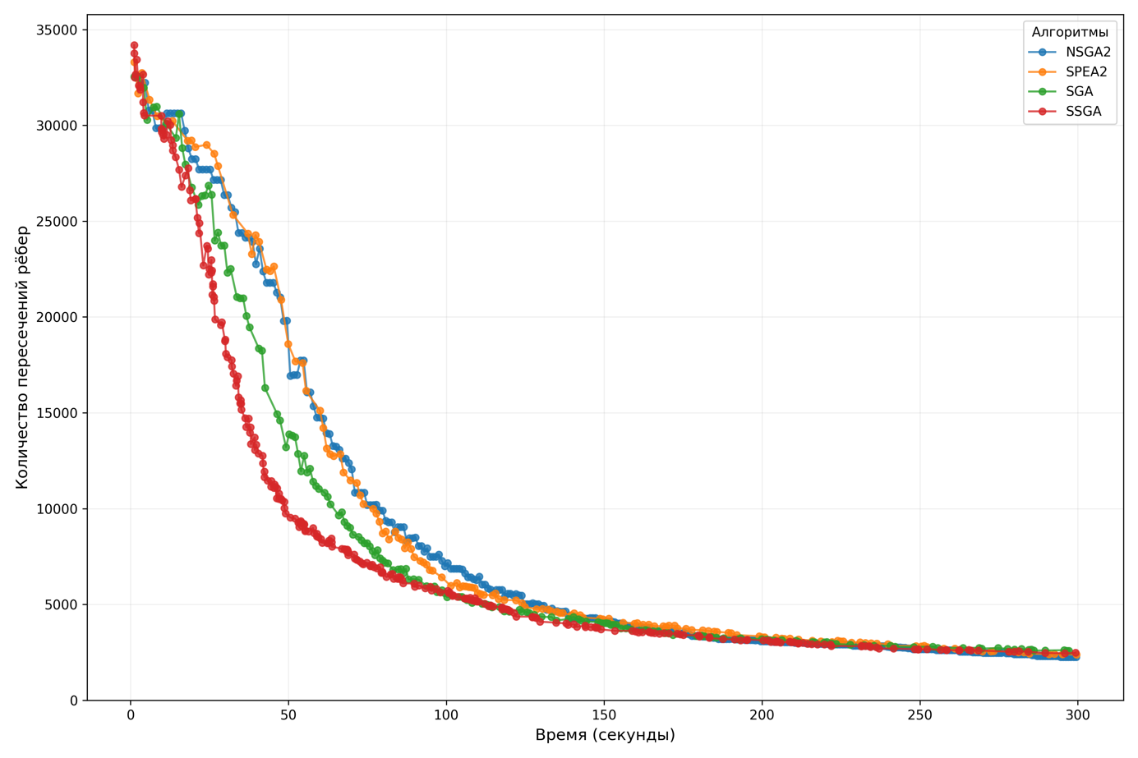
Результаты анализа
Зависимость количества пересечений ребер от времени для ГА (ПЛ200)

Slide 7
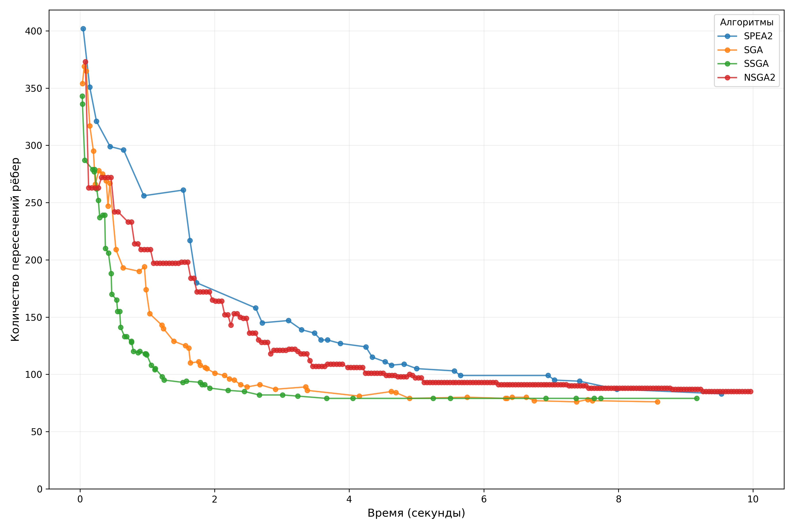
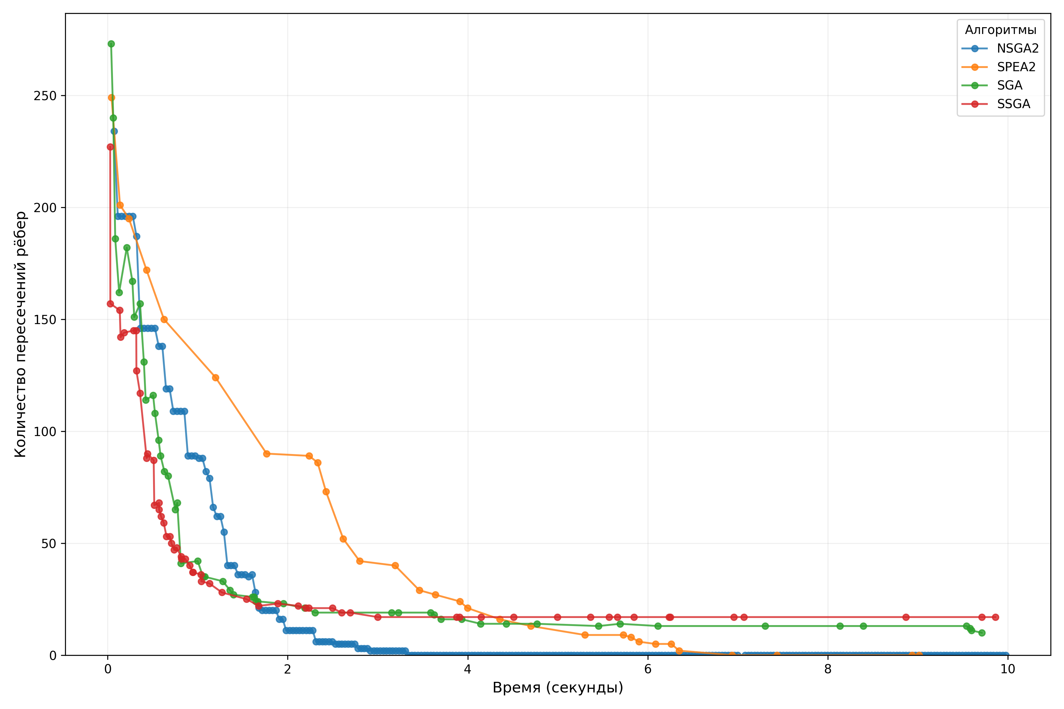
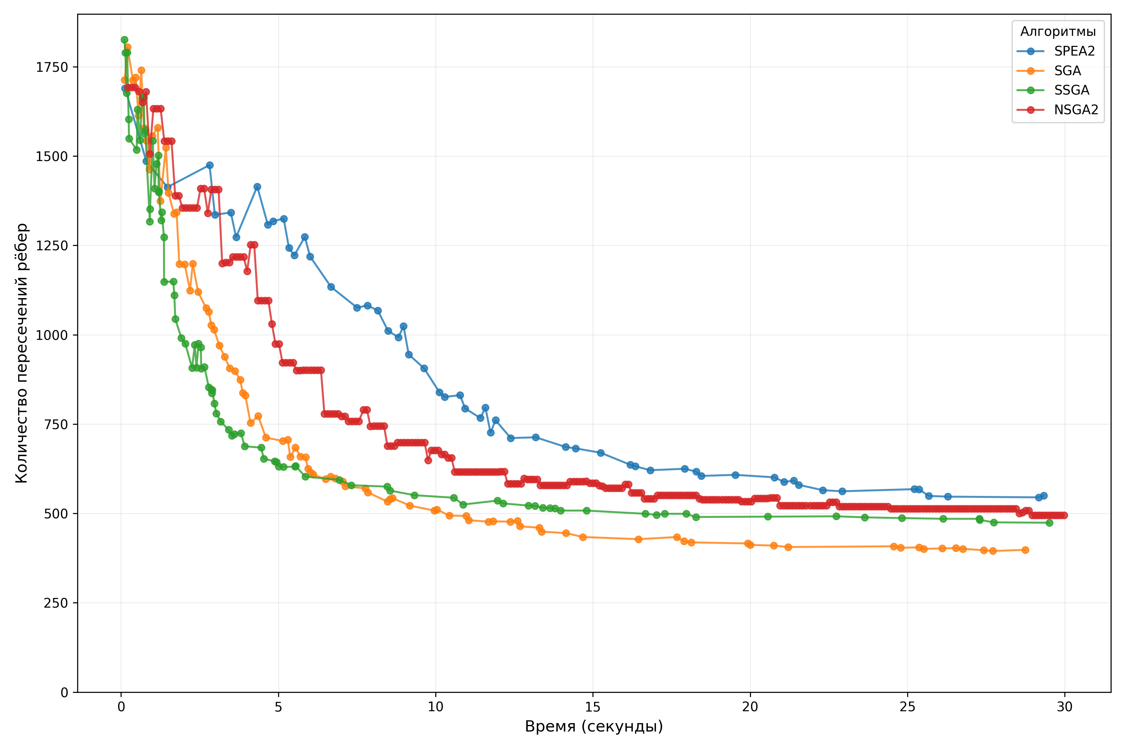
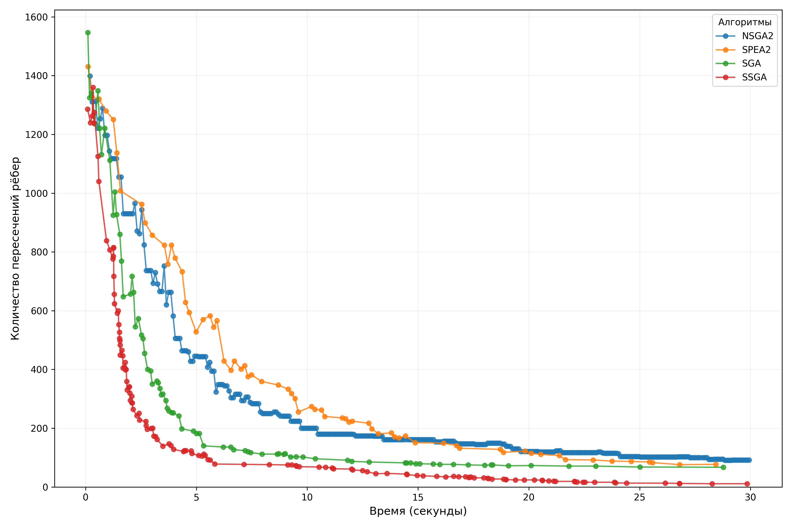
Результаты анализа
25
50
ПР
ПЛ

Slide 8
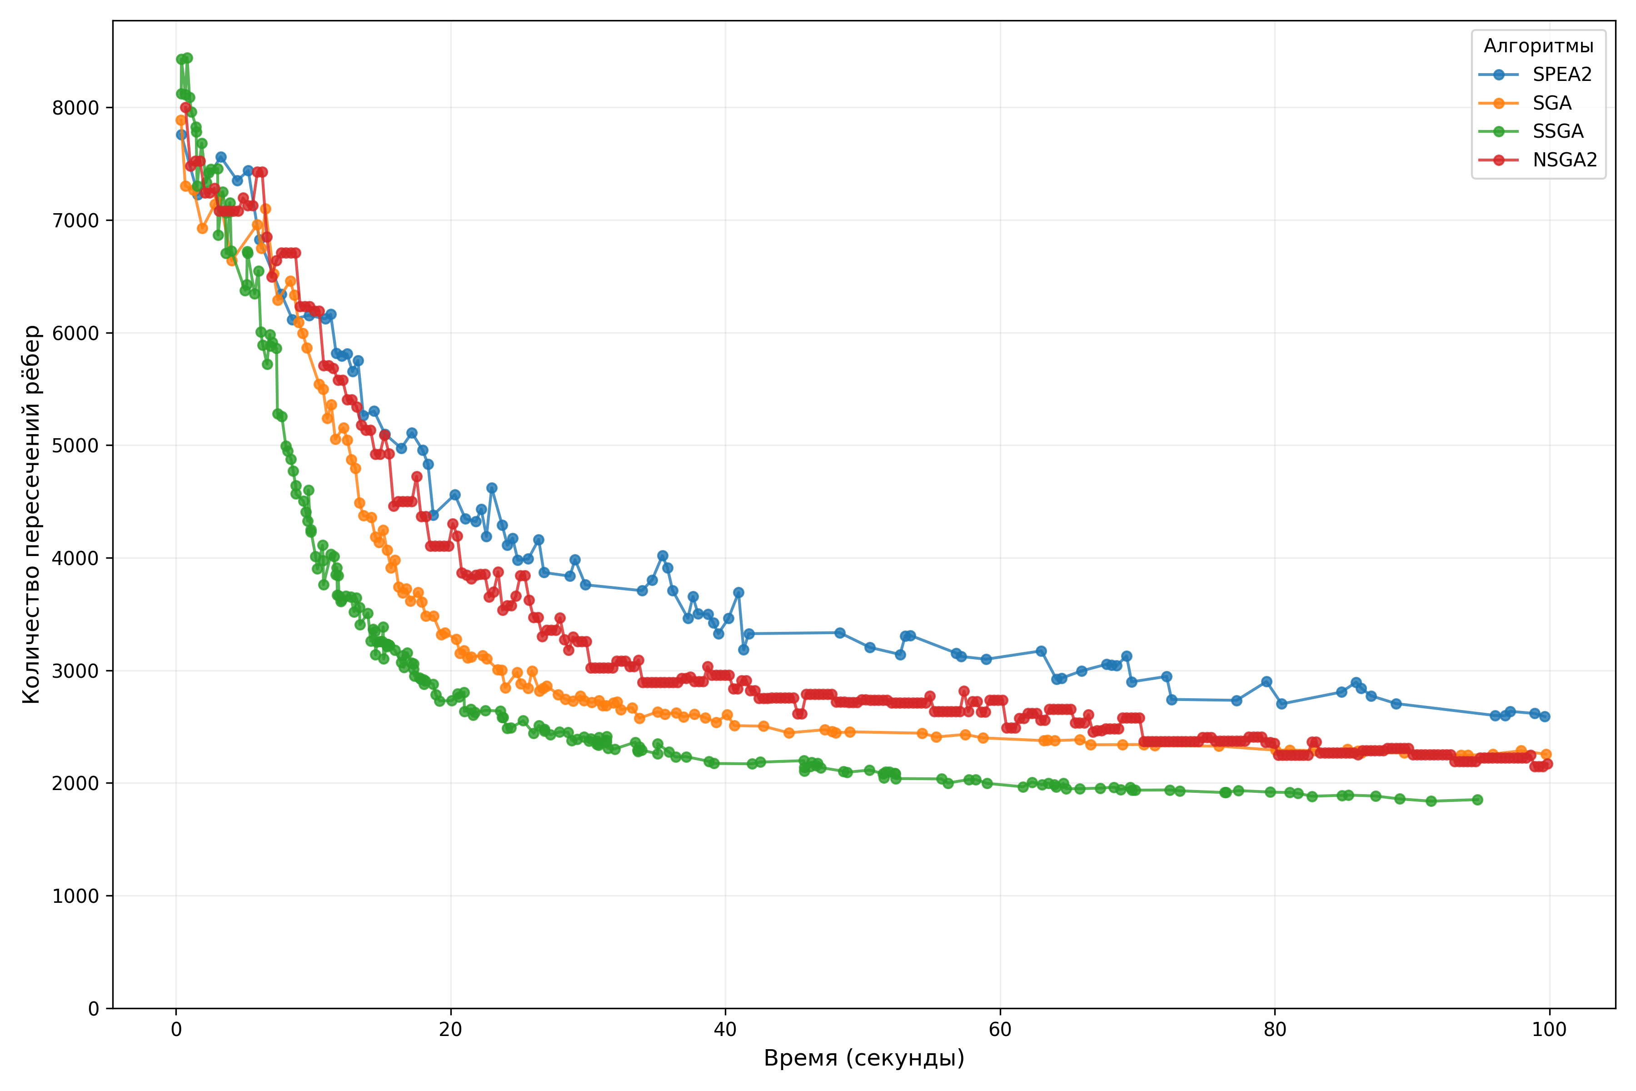
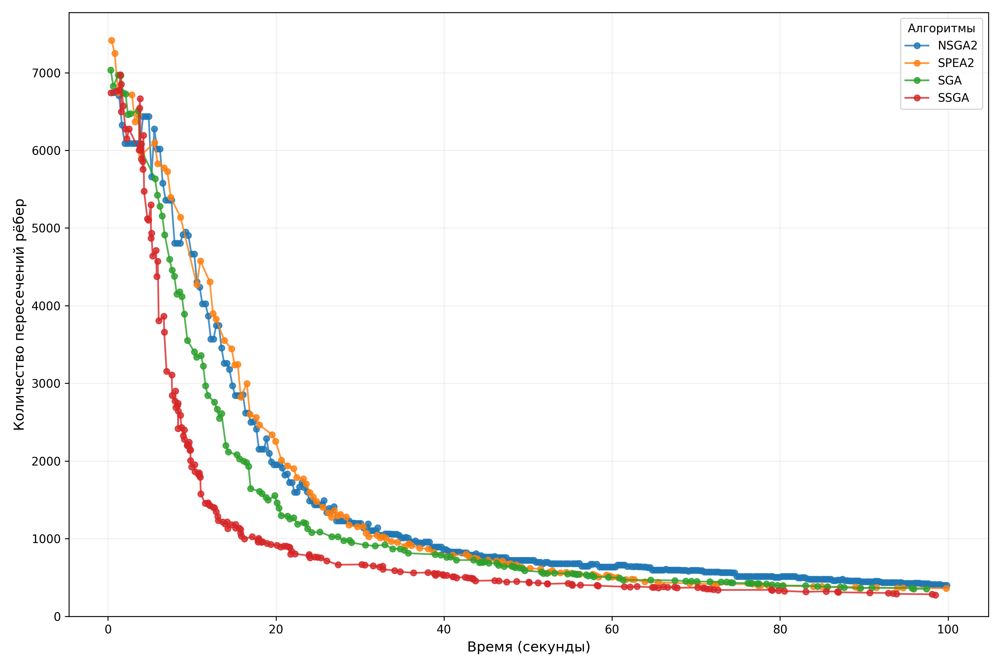
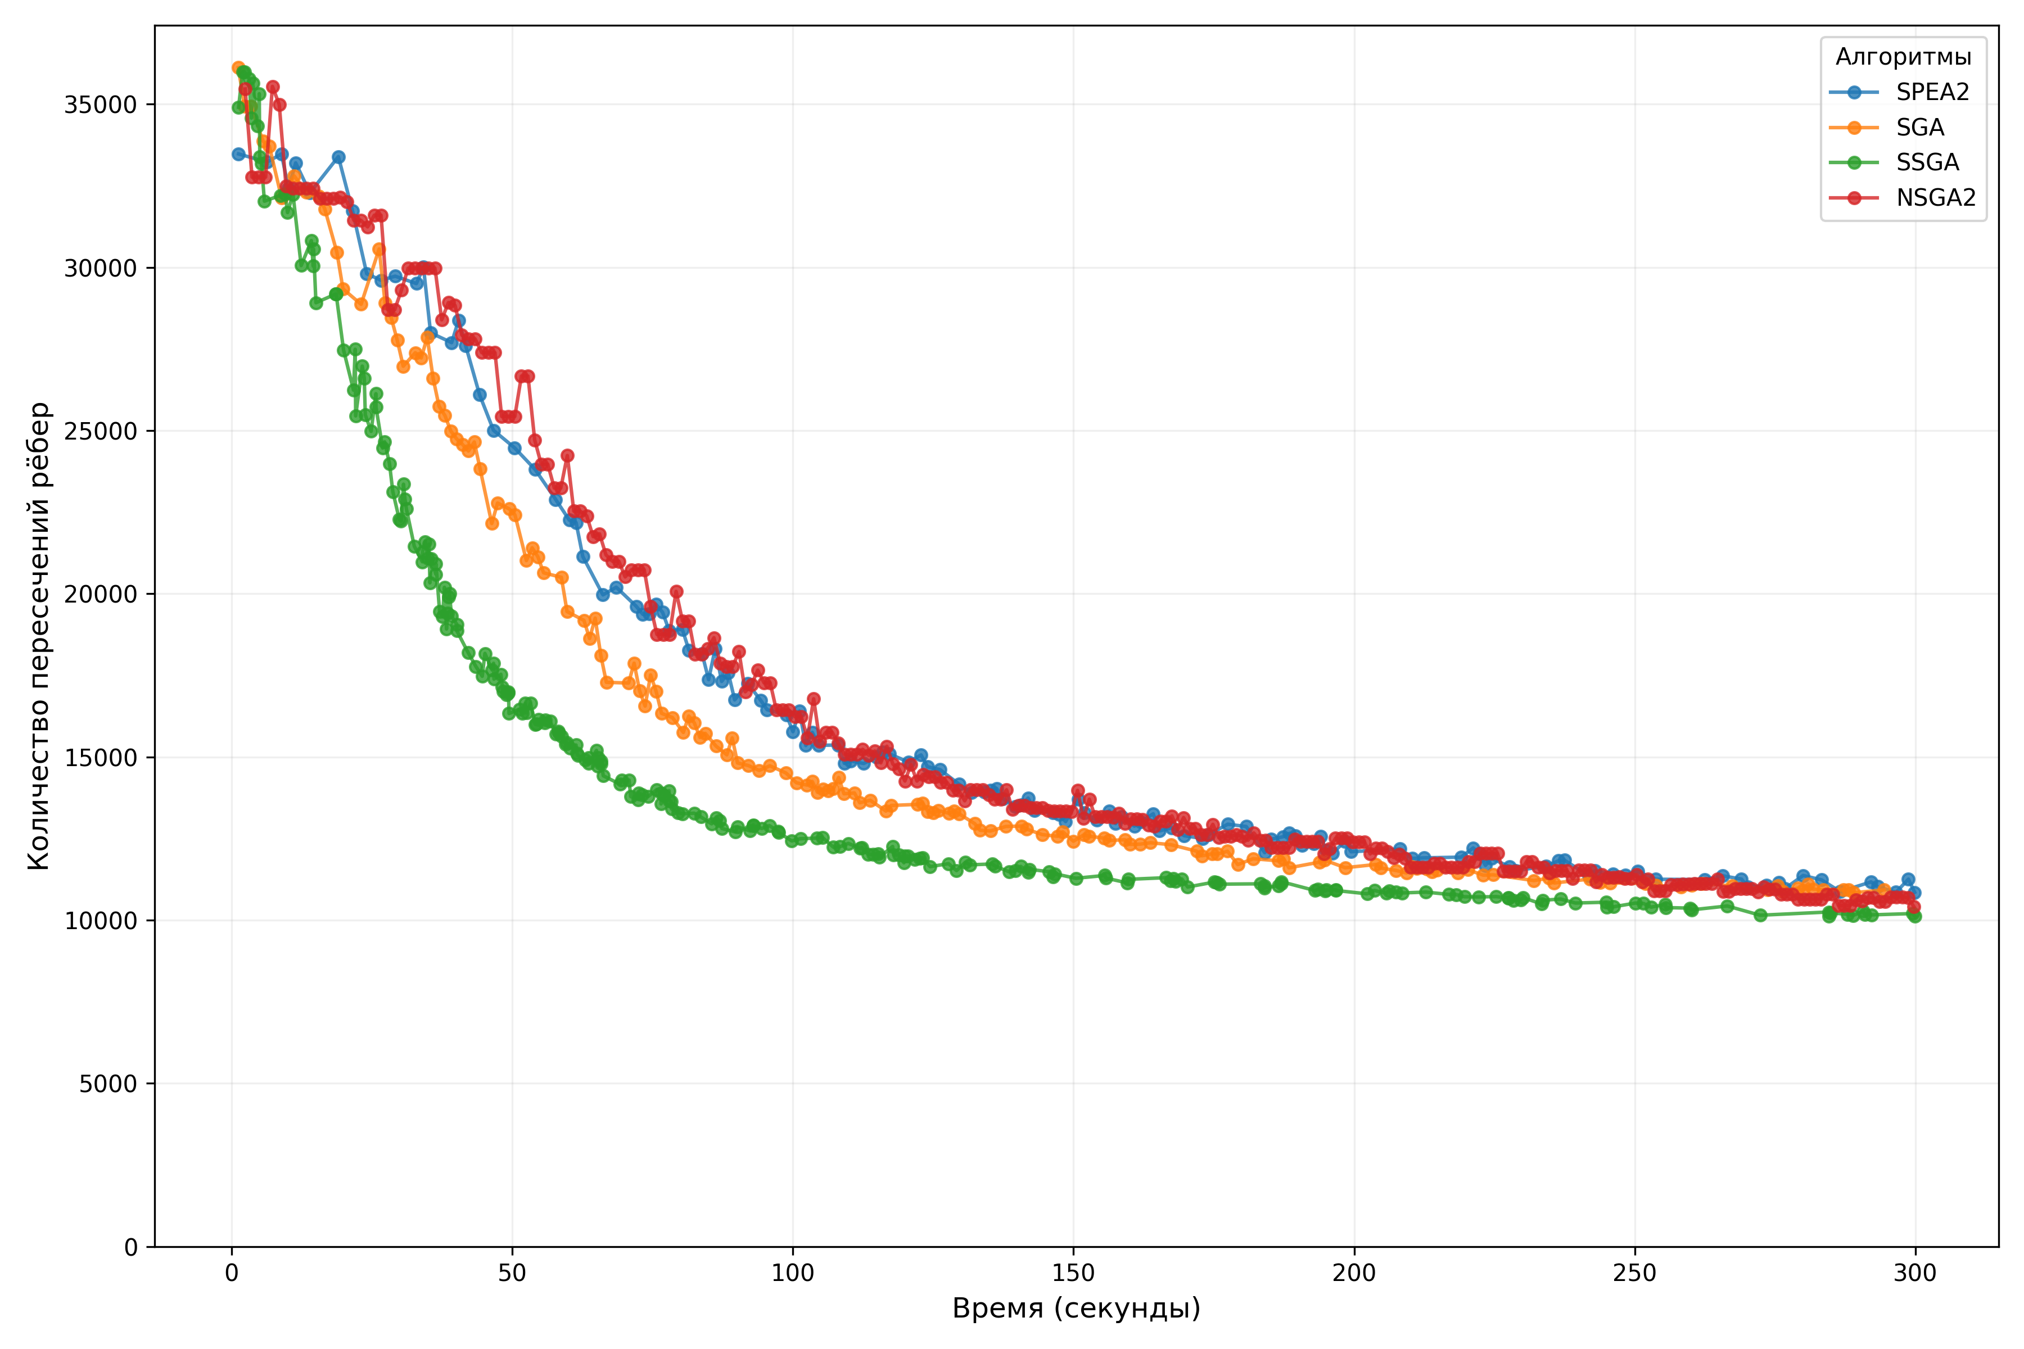

Результаты анализа
100
200
ПР
ПЛ

Slide 9
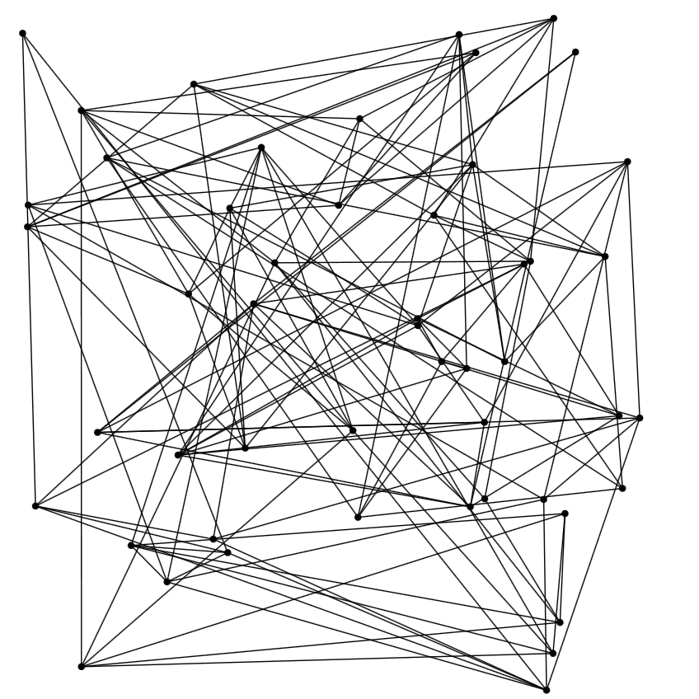
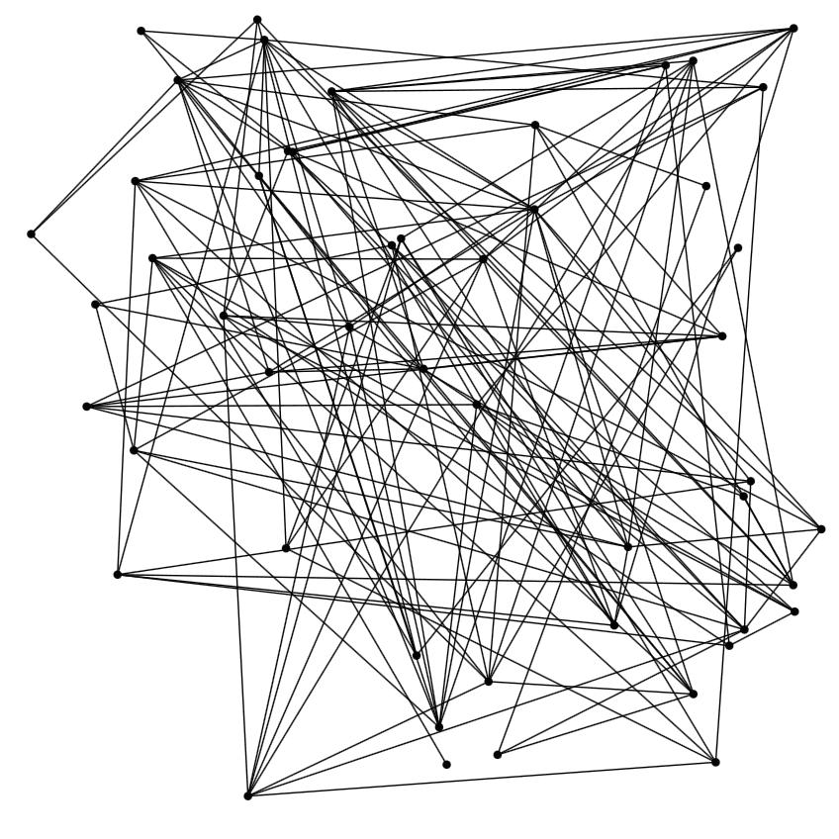
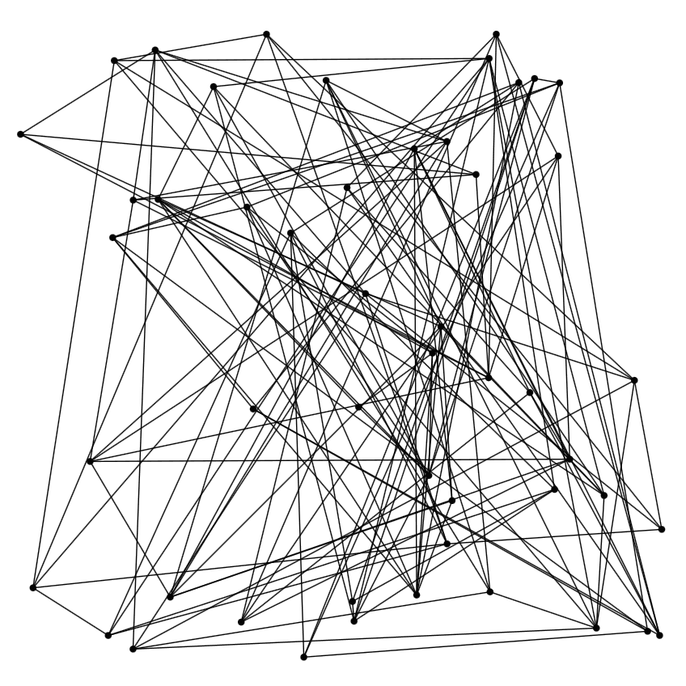
Результаты анализа
Укладка ПЛ50 с помощью SSGA
Укладки графов с 50 вершинами с помощью ФР

Slide 10
Результаты анализа
Среднее количество пересечений ребер (ГА)
Алгоритм | ПЛ25 | ПР25 | ПЛ50 | ПР50 | ПЛ100 | ПР100 | ПЛ200 | ПР200
SGA | 1.02 | 81.66 | 29.74 | 431.44 | 366.50 | 2139.67 | 2539.22 | 10571.22
SSGA | 0.68 | 79.42 | 26.96 | 388.78 | 304.02 | 2021.22 | 2181.33 | 10277.78
NSGA2 | 0.64 | 85.60 | 31.56 | 441.78 | 288.20 | 2280.44 | 2105.44 | 10326.22
SPEA2 | 0.84 | 97.52 | 46.96 | 450.56 | 385.00 | 2509.89 | 2433.22 | 10996.11
Среднее количество пересечений ребер (ФР)
Алгоритм | ПЛ25 | ПР25 | ПЛ50 | ПР50 | ПЛ100 | ПР100 | ПЛ200 | ПР200
ФР | 17.04 | 170.72 | 50.56 | 649.68 | 142.78 | 2569.40 | 357.46 | 10239.40

Slide 11
Результаты анализа
Доля распутанных решений (ГА)
Алгоритм | ПЛ25 | ПЛ50 | ПЛ100 | ПЛ200
SGA | 90% | 34% | 0% | 0%
SSGA | 94% | 38% | 0% | 0%
NSGA2 | 94% | 24% | 0% | 0%
SPEA2 | 92% | 2% | 0% | 0%
Доля распутанных решений (ФР)
Алгоритм | ПЛ25 | ПЛ50 | ПЛ100 | ПЛ200
ФР | 0.7% | 0.0% | 0.0% | 0.0%

Slide 12
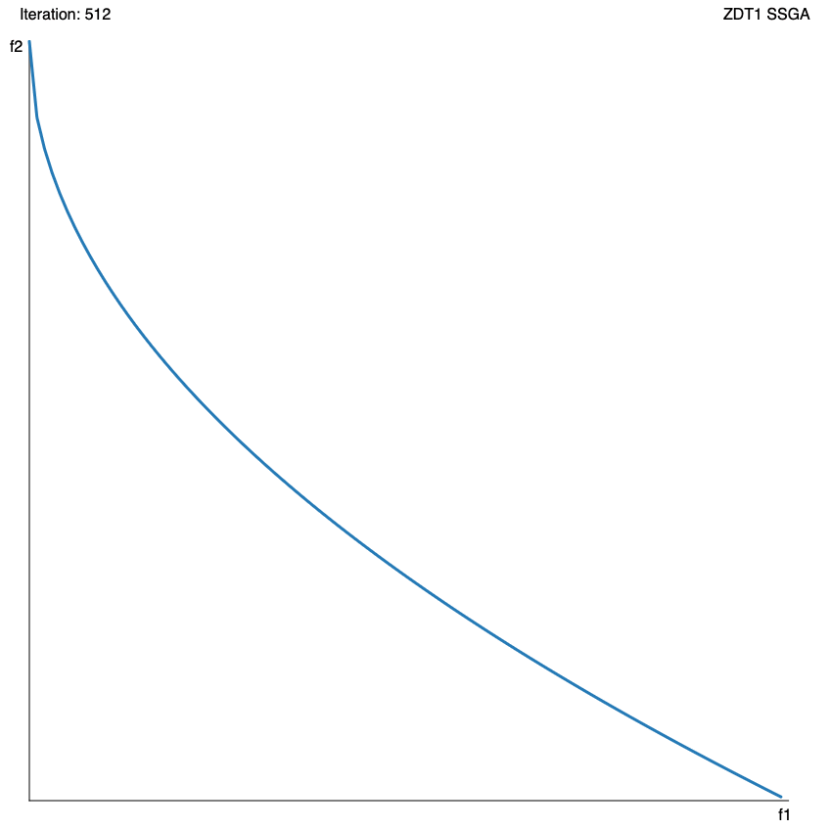
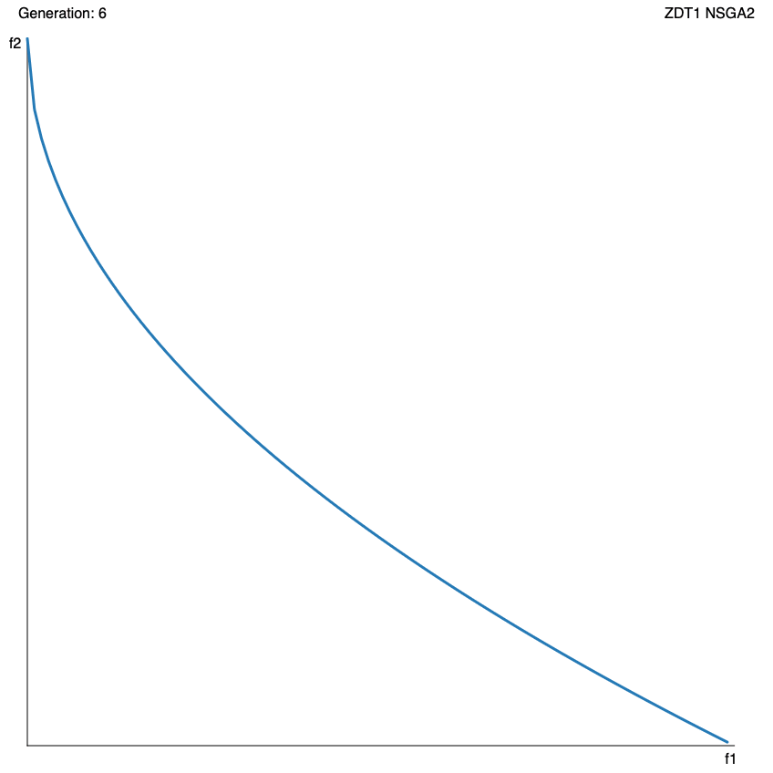
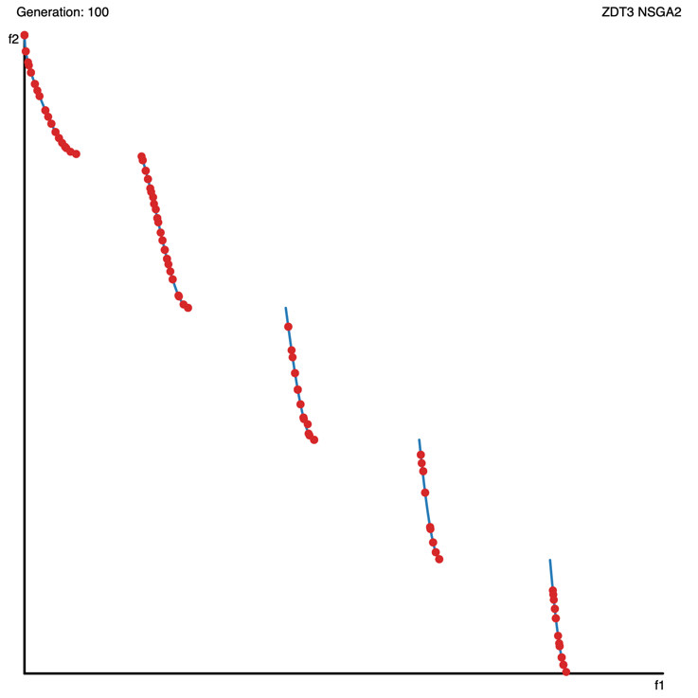
Результаты анализа
Приближение к фронту Парето
Устоявшийся фронт Парето

Slide 13
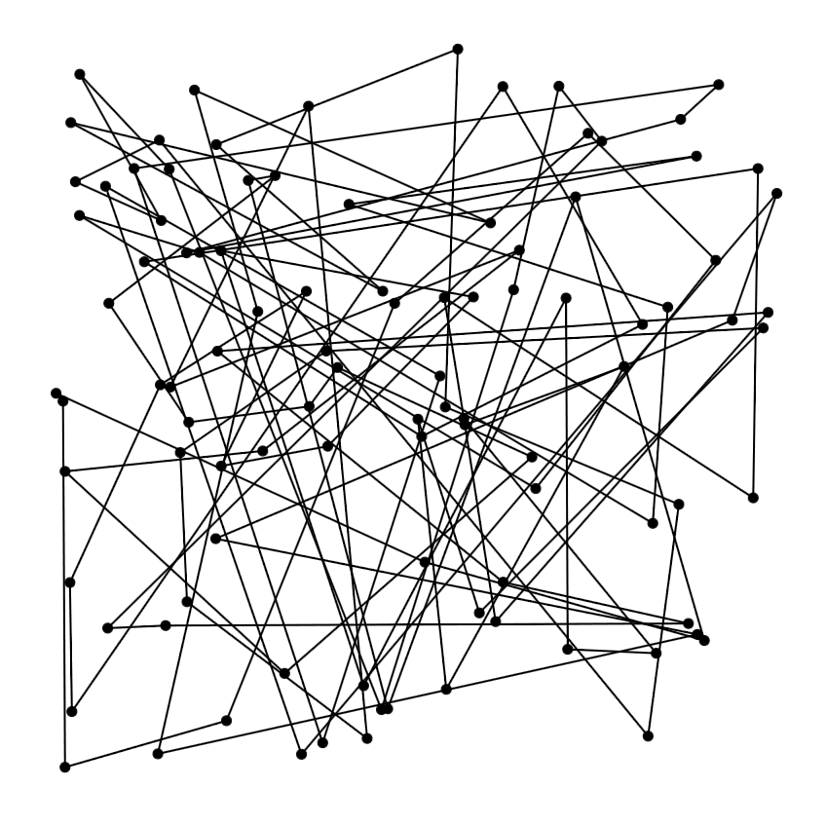
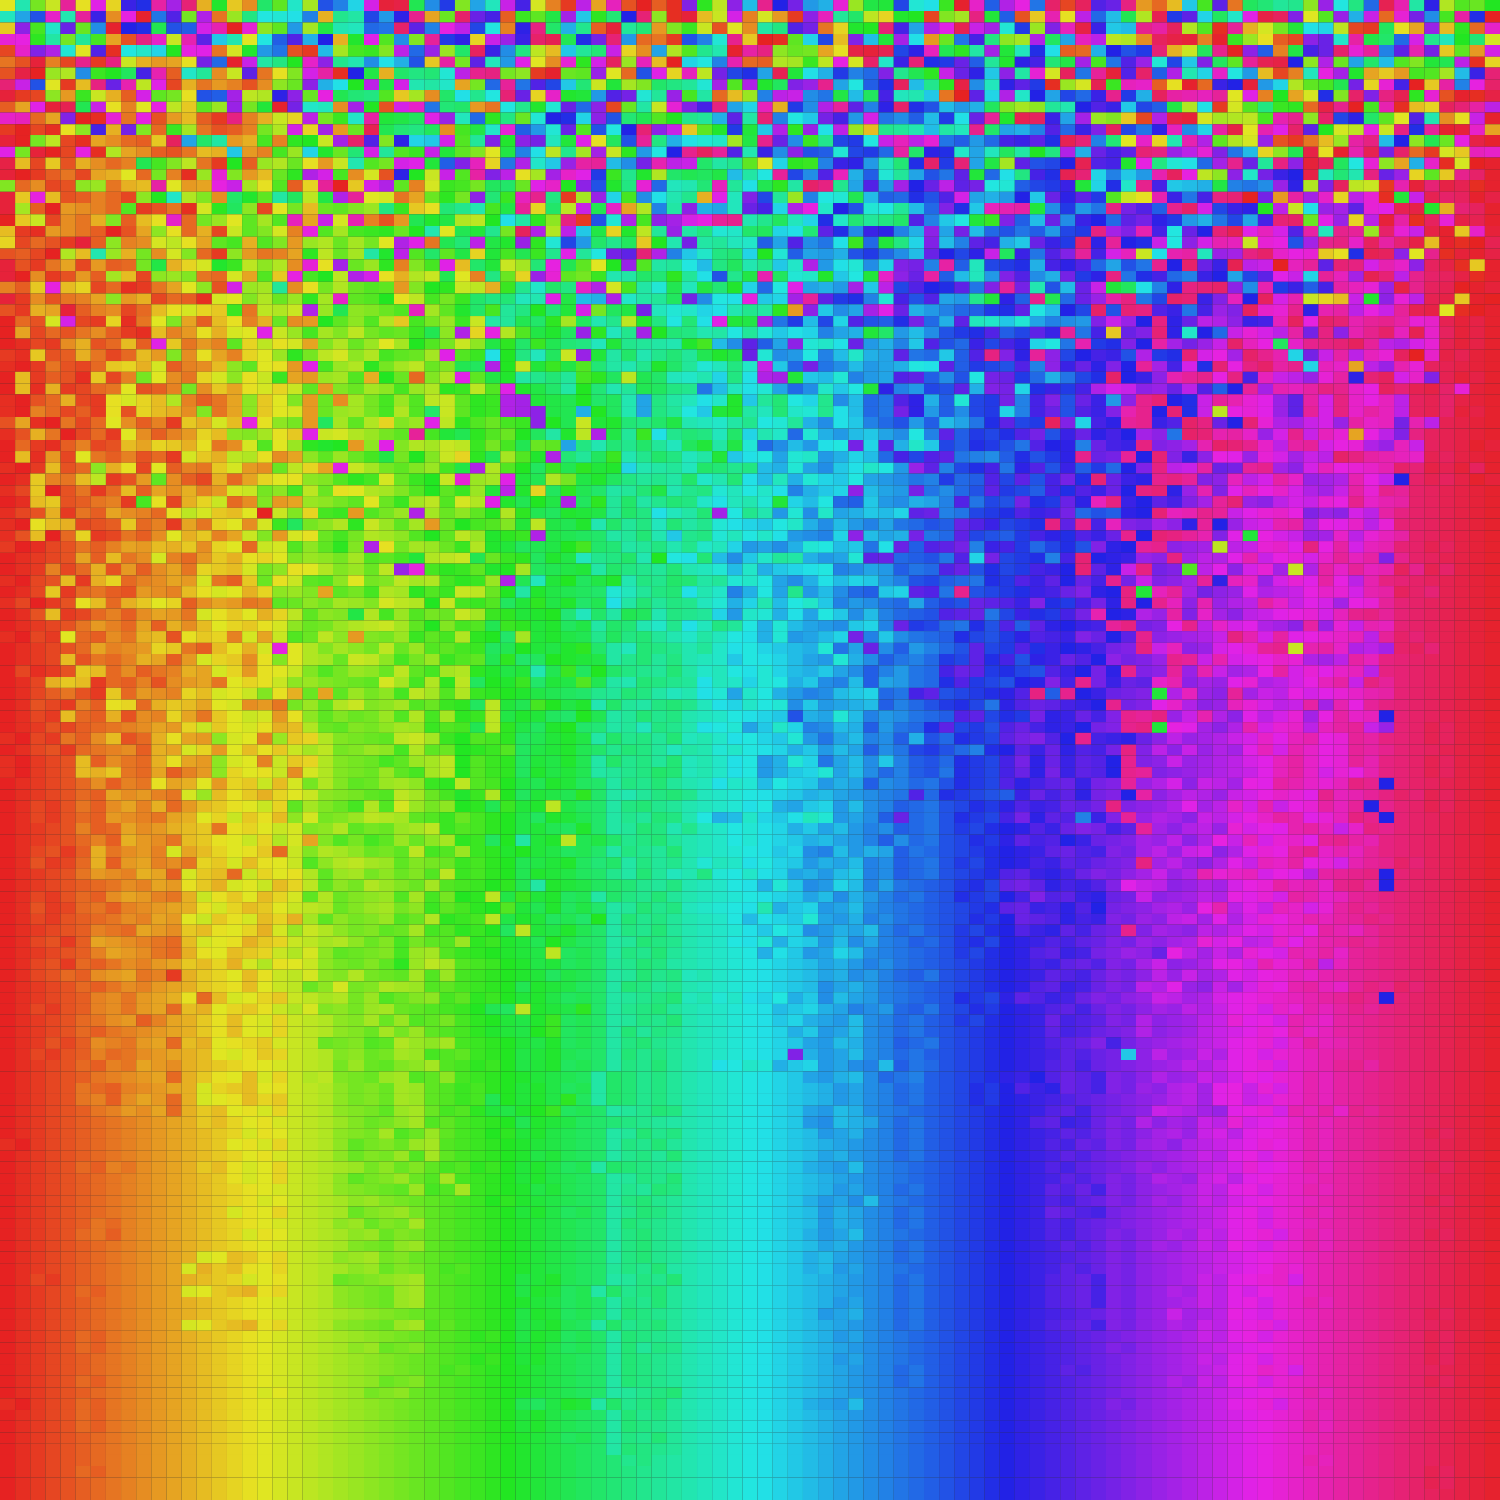
Результаты анализа
Пример решения симметричной задачи о коммивояжере с 100 городами
Процесс схождения алгоритма

Slide 14
Задачи УИР
Разработать новые гибридные генетические алгоритмы и специализированные операторы, адаптированные под специфику задачи.
Спроектировать и программно реализовать систему для гибкого применения и исследования разработанных алгоритмов.
Провести серию вычислительных экспериментов для оценки и сравнения эффективности предложенных методов с существующими аналогами.

Slide 15
Результаты моделирования
Категория операторов | Назначение и примеры
Базовые операторы | Основа для исследования. Обеспечивают широкое исследование пространства решений. Равномерное скрещивание Равномерная (Р) и Нормальная мутации (Н)
Специализированные мутации | Учет специфики задачи. Вводят осмысленные изменения, исследуя симметрию и локальные окрестности. Зеркальная мутация (З) Процентная мутация (П)
Целенаправленные («фиксированные») мутации | Ускорение сходимости. Модифицируют только «проблемные» вершины, инцидентные пересекающимся ребрам. Фиксированная нормальная (ФН) Фиксированная процентная (ФП)
Адаптивные и гибридные операторы | «Умное» поведение. Используют принципы силовых методов (ФР) или меняют стратегию в зависимости от наличия пересечений. Мутация по вектору натяжения (ВН) Адаптивная нормальная мутация (АН)

Slide 16
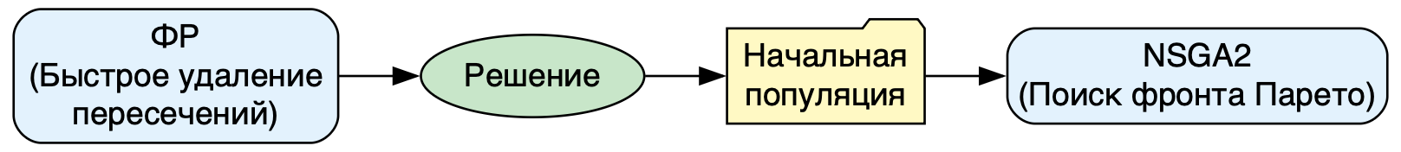
Результаты моделирования
SSGA-FR
FR-NSGA2
FR-SSGA-NSGA2

Slide 17
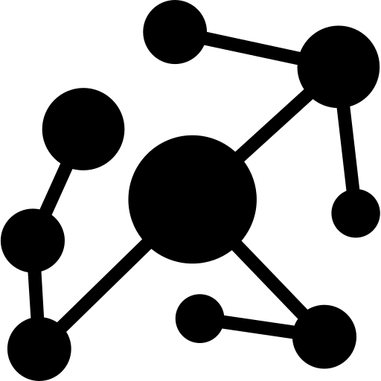







Список требований к программной разработке
Функциональные
Генерация графов
Создание как произвольных, так и планарных графов для тестирования.
Реализация алгоритмов
Имплементация всех разработанных генетических операторов и гибридных методов.
Оценка качества решений
Расчет ключевых метрик:
Количество пересечений ребер.
Равномерность расположения вершин.
Равномерность углов между смежными ребрами.
Сохранение результатов
Логирование прогресса оптимизации и сохранение лучших найденных решений для последующего анализа.
Нефункциональные
Производительность
Способность находить эффективное решение для графов до 200 вершин за приемлемое время (менее 10 минут).
Модульность и расширяемость
Архитектура должна позволять легко добавлять новые алгоритмы, операторы и типы задач без изменения существующего кода.
Гибкость конфигурации
Возможность тонкой настройки всех параметров генетических алгоритмов (размер популяции, операторы, критерии останова и т.д.).
Удобство исследования и отладки
Наличие средств для мониторинга, логирования экспериментов и включение реализаций классических задач для демонстрации и тестирования.

Slide 18
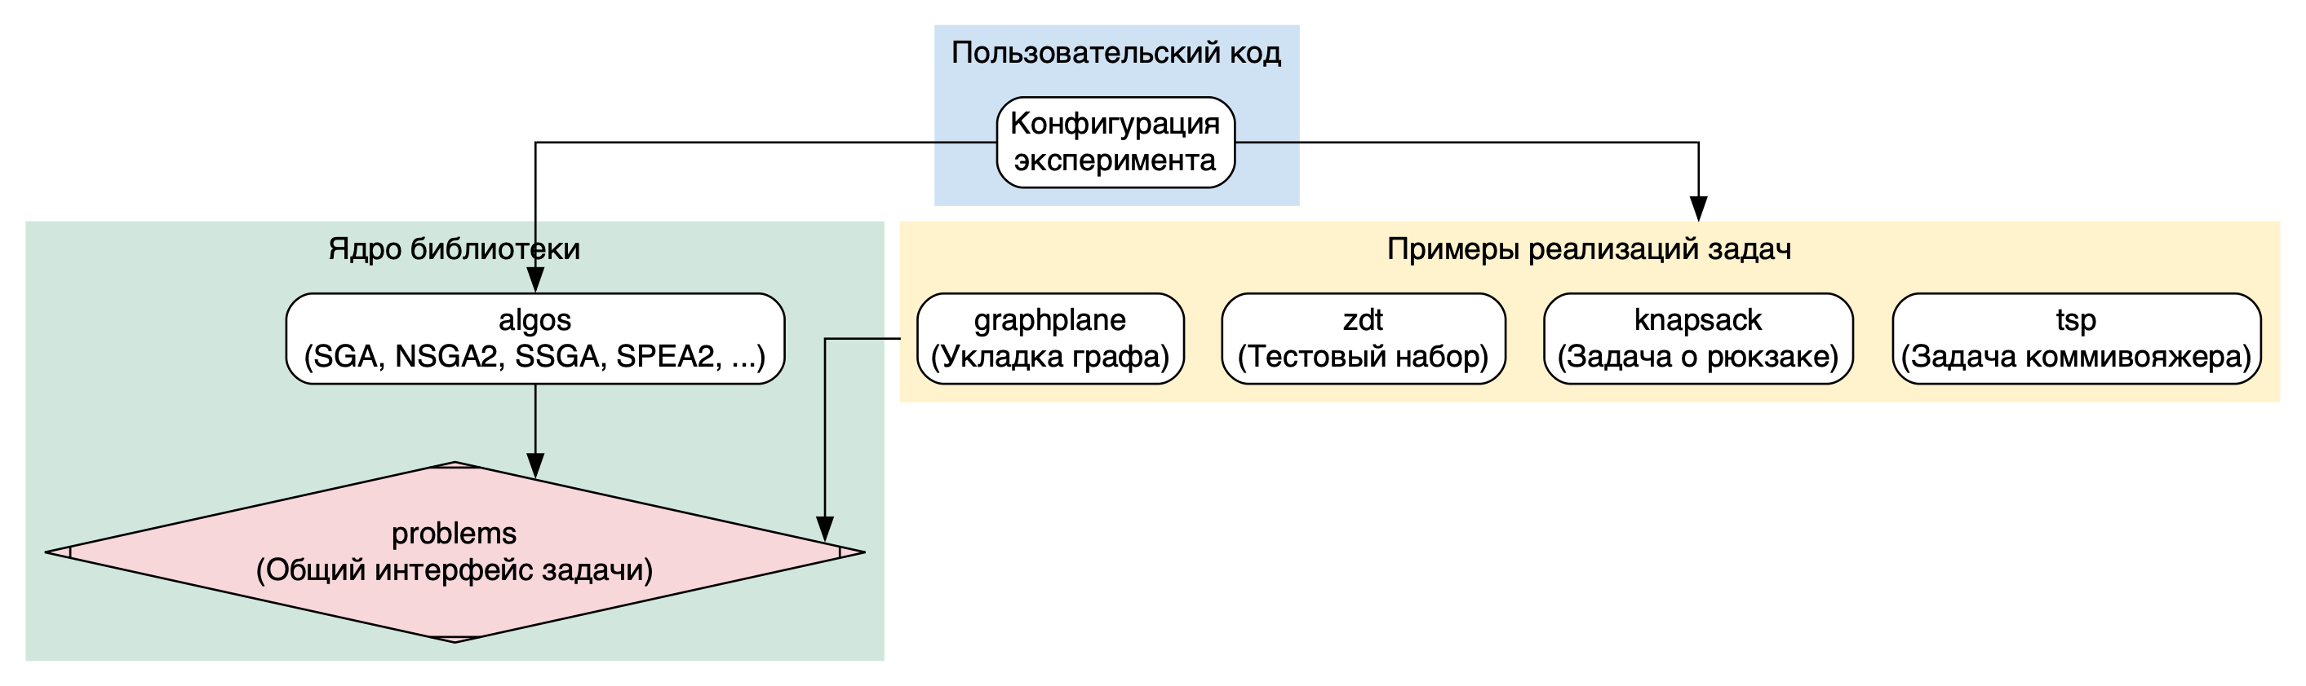
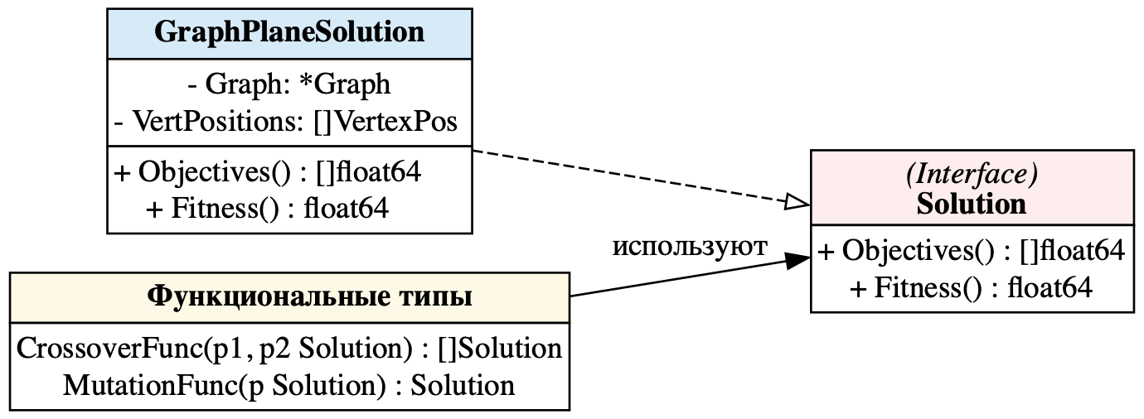
Результаты проектирования

Slide 19
Результаты реализации
Среднее количество пересечений ребер для разных коэффициентов скрещивания
0.20 | 0.25 | 0.30 | 0.35 | 0.40 | 0.45 | 0.50
319.67 | 319.67 | 312.20 | 308.20 | 304.11 | 307.67 | 320.97
Среднее количество пересечений ребер для разных операторов мутации
Р | Н | З | П | ФР | ФН | ФП | АН | КН | ВН | ФВН
306.23 | 178.31 | 849.15 | 315.77 | 281.08 | 199.69 | 335.62 | 246.54 | 154.85 | 623.08 | 1094.31

Slide 20
Результаты реализации
Среднее количество пересечений ребер (новые алгоритмы)
Алгоритм | ПЛ25 | ПР25 | ПЛ50 | ПР50 | ПЛ100 | ПР100 | ПЛ200 | ПР200
SSGA-FR | 17.87 | 159.89 | 53.97 | 711.33 | 137.78 | 2542.56 | 370.78 | 10222.56
FR-NSGA2 | 0.00 | 90.33 | 0.00 | 379.33 | 0.00 | 1621.22 | 43.56 | 6575.22
FR-SSGA-NSGA2 | 3.84 | 82.11 | 31.87 | 355.78 | 75.67 | 1582.78 | 861.00 | 7095.89
Доля распутанных решений (новые алгоритмы)
Алгоритм | ПЛ25 | ПЛ50 | ПЛ100 | ПЛ200
SSGA-FR | 4% | 0% | 0% | 0%
FR-NSGA2 | 100% | 100% | 100% | 44%
FR-SSGA-NSGA2 | 74% | 26% | 0% | 0%

Slide 21
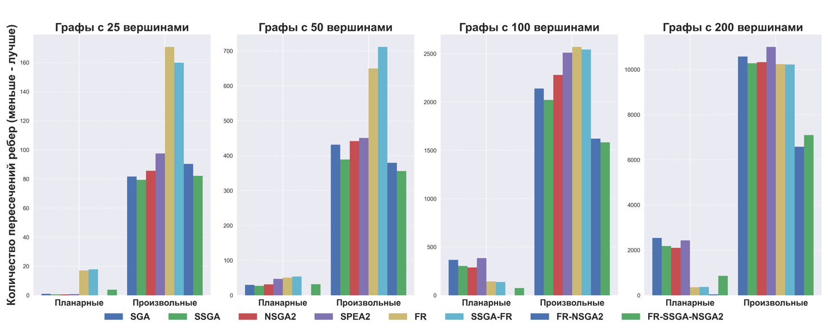
Результаты реализации
Среднее количество пересечений ребер (все алгоритмы)

Slide 22
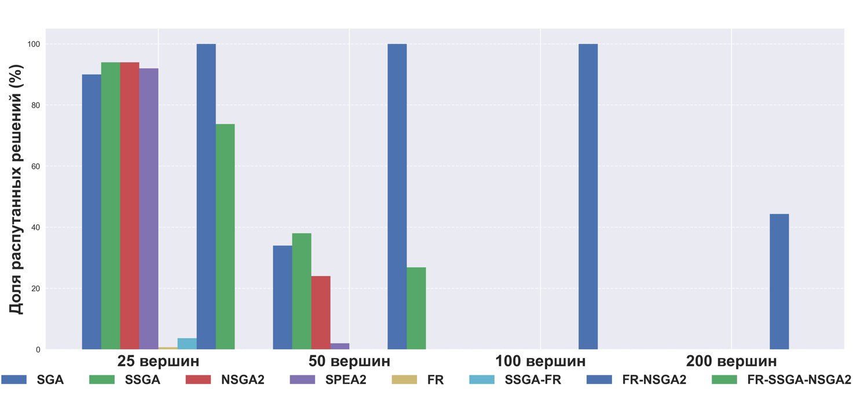
Результаты реализации
Доля распутанных решений (все алгоритмы)

Slide 23
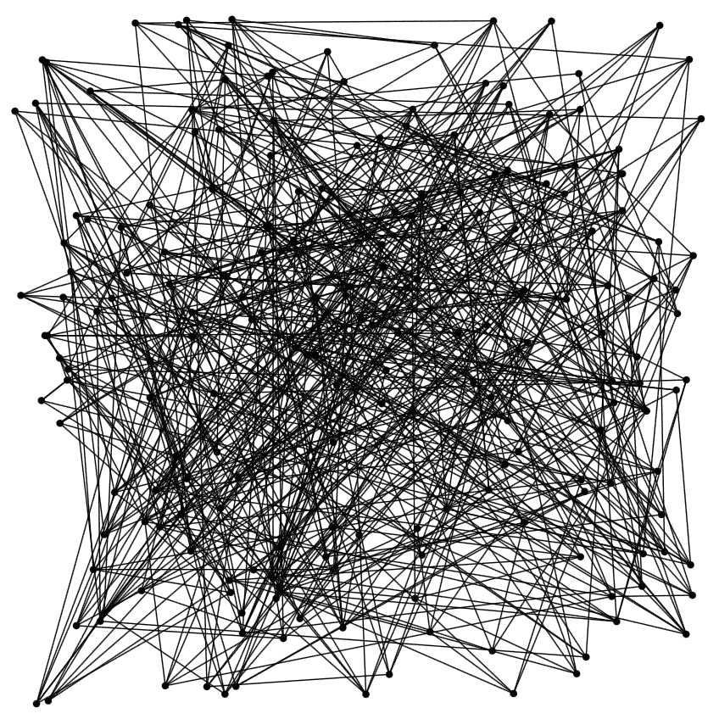
Результаты реализации
Укладка ПЛ200 с помощью FR-NSGA2

Slide 24
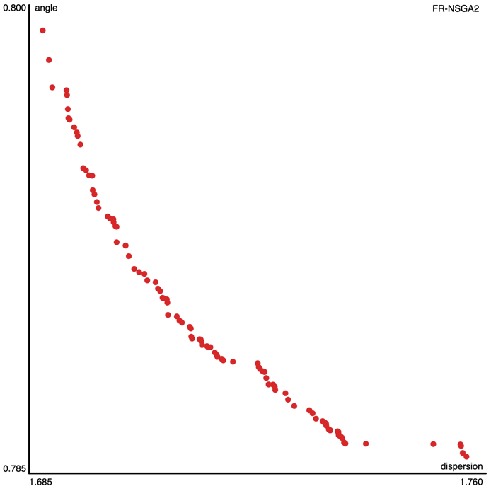
Результаты реализации
Проекция фронта Парето

Slide 25
Заключение
Цель работы — разработка и исследование гибридных генетических алгоритмов для укладки графов — достигнута.
В ходе работы были решены все поставленные задачи и получены следующие результаты.
Проведен анализ и сформулирована математическая постановка задачи.
Определены ключевые критерии оптимизации (минимизация пересечений, равномерность расположения вершин и углов).
Разработаны новые гибридные генетические алгоритмы и операторы.
Создан набор из 12 операторов, включая целенаправленные и адаптивные.
Спроектированы гибридные алгоритмы, из которых FR-NSGA2 показал наилучшую эффективность.
Спроектирована и реализована модульная программная библиотека на языке Go.
Ключевым результатом является готовый к использованию, гибкий и расширяемый инструмент для дальнейших исследований.
Проведено экспериментальное сравнение, доказавшее эффективность предложенных методов.
Подтверждено, что гибридный алгоритм FR-NSGA2 значительно превосходит существующие аналоги, успешно решая задачу укладки для графов до 200 вершин.
Таким образом, все поставленные задачи выполнены, что подтверждает значимость проделанной работы.

Slide 26
Список литературы
1. Гладков Л.А., Курейчик В.В., Курейчик В.М. Генетические алгоритмы. Москва: Физматлит, 2022. 368с с.
2. Чумаченко А.А., Шадричева М.С. Триангуляция Делоне // АЛЛЕЯ НАУКИ, Т. 1, 2017. С. 413-415.
3. Eckart Z., Kalyanmoy D., Lothar T. Comparison of multiobjective evolutionary algorithms: empirical results. // Evolutionary Computation. 2000. Т. 8(2). С. 173–195.
4. Fruchterman T.M.J., Reingold E.M. Graph drawing by force-directed placement // Software: Practice and Experience. November 1991. Т. 21(11). С. 1129-1164.
5. Vose M.D. The simple genetic algorithm: foundations and theory. MIT press, 1999.
6. Agapie A., Wright A.H. Theoretical analysis of steady state genetic algorithms // Applications of mathematics. 2014. Т. 59. С. 509-525.
7. Kalyanmoy D., Samir A., Amrit P., Meyarivan T. International conference on parallel problem solving from nature // A fast elitist non-dominated sorting genetic algorithm for multi-objective optimization: NSGA-II. Berlin. 2000. С. 849-858.
8. Zitzler E., Laumanns M., Thiele L. SPEA2: Improving the strength Pareto evolutionary algorithm // TIK Report. May 2001. Т. 103.
9. Syswerda G. Proc. 3rd Intl Conference on Genetic Algorithms 1989 // Uniform Crossover in Genetic Algorithms. 1989. Т. 3.
10. Vrajitoru D., El-Gamil B..R. Genetic algorithms for graph layouts with geometric constraints // Computational Intelligence., 2006. С. 66-71.

Slide 27

Спасибо за внимание!

